Slide 1

ЎЗАРОАЛМАШУВЧАНЛИК ВА ЎЛЧОВ ТЕХНИКАСИ
DETALLAR YUZALARINI SHAKLDAN,
JOYLASHISHDAN OG’ISHLARI

Slide 2
DETALLAR YUZALARINI SHAKLDAN, JOYLASHISHDAN OG’ISHLARI
Geometrik o’lcham va parametrlar o’rganilayotganida, ularning nominal va xaqiqiy qiymatlari farqlanadi. Detallardagi real yuza ularga ishlov berish natijasida xosil qilinadi. Detallar va ularning elementlarining nominal va real o’lchamlari va o’zaro joylashishi farqlanadi.
CHetga chiqishlar yuzalarning o’zaro joylashishiga bog’liq xolda, yoki biror tayanch elementga nisbatan aniqlanadi. Tayanch deb- yuza yoki tayanch vazifasini bajaruvchi yuzalar yig’indisi, o’q, nuqta, markazlarga aytiladi. Yuzaning tekislik bilan yoki berilgan yuza bilan kesishishidan xosil bo’lgan chiziqqa yuza profili deyiladi. Real yuza va profillar doimo, ularning nominal ko’rinishidan farq qiladi. Real shaklning nominal shakldan farq qilishi natijasida har-xil kesimlarda aniqlangan detalning o’lchamlari bir-biriga mos kelmaydi. Ko’ndalang kesimdagi o’lchamning o’zgarishini R() radius bilan ifodalash mumkin. Bu kattalik nominal kesimning geometrik markaziga nisbatan (o) aniqlanadi. Bu o’lcham joriy o’lcham deb ataladi.

Slide 3
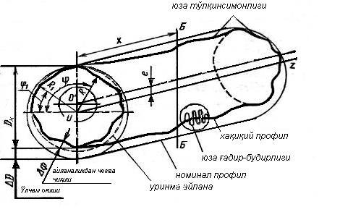
Detal yuzalarining shakl va joylashish aniqligini meyorlash standartlashtirilgan parametrlar yordamida amalga oshiriladi. SHaklning chetga chiqishi nominal (meyoriy) shakildan xaqiqiy shaklning og’ishi mumkin bo’lgan, joizlik miqdori bilan aniqlanadi. Yuza yoki profilningning real joylashishining nominal joylashishidan farqi, ularning joylashish chetga chiqishlari deb ataladi. SHakl chetga chiqishiga tg’lqinsimonlik xatoliklari kiritidib hisoblanadi, yuza g’adir-budirliklari esa xatolik tartibi katta farqlangandigi sababli shakl chetga chiqishiga kiritilmaydi.
Yuza va profillarning xatolarini baxolash va meyorlashda asos qilib urinma to’g’ri chiziq, tekislik va profil tushunchalari olingan.
Urinuvchi to’g’ri chiziq deb- shunday chiziqqa aytiladiki, ma’lum berilgan oraliqda u real profilga uringan bo’lib, uning eng uzoqlashgan nuqtasidan yuzagacha bo’lgan oraliq masofa minimal bo’lgan to’g’ri chiziqqa aytilidi (a-rasm). Bu masofa urinma chiziqga berilgan oraliqda g’tkazilgan normal bo’yicha aniqlanadi.

Slide 4
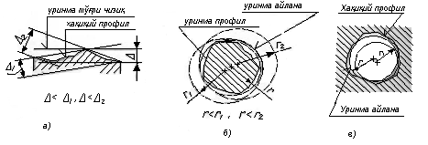
Urinma aylana deb- tashqi profilga urinma qilib chizilgan minimal diametrli va ichki profilga urinma qilib chizilgan maksimal diametrli aylanaga aytiladi (b,v-rasm).
Urinma tekislik deb-shunday tekislikka aytiladiki, u real tekislikka urinma bo’lib berilgan oraliqda, uning eng uzoq nuqtasidan real yuzagacha bo’lgan masofa minimal bo’ladi. Bu masofa urinma tekislikga berilgan oraliqda o’tkazilgan normal bo’yicha aniqlanadi.

Slide 5
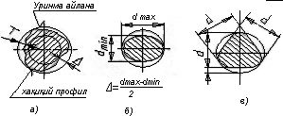
Urinma to’g’ri chiziq va urinma aylanalar
Urinma silindr deb, real tashqi yuzaga materialdan tashqarida o’tkazilgan minimal diametrli silindrga va real ichki yuzaga materialdan tashqarida o’tkazilgan maksimal diametrli silindrga aytiladi.
SHakl xatoligi urinma chiziqdan real yuza, profilgachagacha bo’lgan eng katta masofa bilan aniqlanadi (Δ). Bu masofa urinma yuzaga berilgan oraliqda o’tkazilgan normal bo’yicha aniqlanadi.

Slide 6
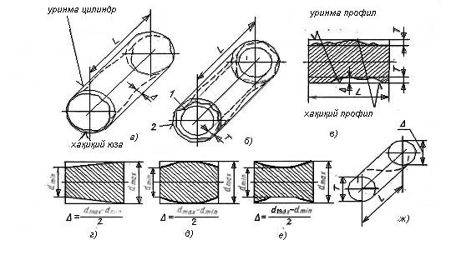
Aylanalikdan shakl chetga chiqishlari
Aylanalikdan chetga chiqish joizligi ikki kontsentrik aylanalar oralig’i bo’lib, ularning joylashishi bir-biridan joizlik miqdoriga farq qiladi T. Aylanalikdan chetga chiqishning xususiy turlari sifatida oval va organkalarni ko’rsatish mumkin. (v-rasm)
Silindrlikdan chetga chiqish joizligi ikki kontsentrik silindrlar oralig’i bo’lib, bir silindrning joylashishi ikkinchi silindrning joylashuvidan joizlik miqdoriga T farq qiladi.(b-rasm) Silindrlikdan chetga chiqishning xususiy ko’rinishlari sifatida konus, bochka egarsimonliklarni ko’rsatish mumkin.(g,d.e-rasm)

Slide 7
To’g’ri chiziqlikdan chetga chiqish joizligi deb, radiusi bo’lgan silindrik yuza bilan chegaralangan oraliqqa aytiladi.(j-rasm)
Tekislikdan chetga chiqish joizligi –biri ikkinchisidan joizligik miqdoriga T teng masofada joylashgan parallel tekisliklar oralig’idir. Bu joizlik ma’lum oraliq (l) uchun beriladi.
Yuzalar o’zaro joylashishining chetga chiqishi deb yuzalarning real joylashishining nominal joylashishga nisbatan og’ishiga aytiladi.
Bu baxolashda real yuza, profilning profil o’qi, yuzasi, simmetriya tekisligi, markazi va boshqa elementlari sifatida urinma yuza va profillarning tegishli elementlari olinadi.
Yuzalarning parallelikdan og’ishi, o’qlarning parallelikdan og’ishi, o’q mosligidan chetga chiqish, simmetriklikdan chetga chiqish, o’qlar kesishishidan chetga chiqishlar o’zaro joylashish xatoliklariga misol bo’la oladi

Slide 9
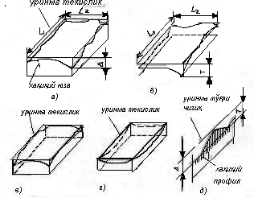
Silindrlikdan shakl chetga chiqishlari
Bu baxolashda real yuza, profilning profil o’qi, yuzasi, simmetriya tekisligi, markazi va boshqa elementlari sifatida urinma yuza va profillarning tegishli elementlari olinadi. Yuzalarning parallelikdan og’ishi, o’qlarning parallelikdan og’ishi, o’q mosligidan chetga chiqish, simmetriklikdan chetga chiqish, g’qlar kesishishidan chetga chiqishlar o’zaro joylashish xatoliklariga misol bo’la oladi.

Slide 10
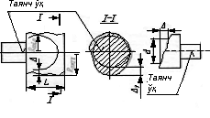
SHakl va joylashish chetga chiqishlarning yig’ma joizligi yuza yoki profil elementlari o’rtasida bir vaqtning o’zida shakl og’ishi bilan o’zaro joylashish og’ishlari xam kuzatiladigan xollar uchun belgilanadi. Radial va kg’ndalang urinishlar shu turdagi chetga chiqishlarga misol bo’la oladi.
Radial urinish profilining chetga chiqishi xamda real o’qning tayanch o’qdan og’ishi natijasida kelib chiqadi(a-rasm).
Ko’ndalang urunish esa yuzaning notekisligi va yuzaning aylanish o’qiga nisbatan perpendikulyarlikdan og’ishi natijasida xosil bo’ladi( b-rasm

Slide 11

SHakl va joylashishning yig’ma og’ishlari
Joylashishining bog’liqlik va mustaqil joizliklari bo’lishi mumkin. Bog’liqli joizlik deb, yuzalar joylashishiga, yuza tayyorlanish o’lchamlariga bog’liq xolda ularning o’zaro joylashishiga berilgan joizlikga aytiladi. Chizmada bu joizlikning minimal qiymati beriladi. Bu joizlik vallarning eng katta ruxsat qilingan qiymatidan ikkinchi chetga chiqish chegarasigacha o’zgarish qiymatlarigacha ko’payishi mumkin. Bu joizlik detallarning yig’iluvchanligini xisobga olib belgilanadi

Slide 12
Teshiklarning o’q mosligiga berilgan joizlik
Bu yerda bog’liqli joizlik xar ikki tutashmada xosil bo’lgan bo’shliqlar bilan bevosita aloqador bo’ladi
Teshikning eng katta chegaraviy o’lchamlarida 15,045 va 25,652 ga (0,045+0,052)·0,5=0,047 g’q mosligi joizlikining eng katta qiymati T_{max}=0,050+0,047=0,097 mm.

Slide 13
Odatda bog’liqli xatoliklar kompleks kalibrlar yordamida tekshiriladi. SHakl va joylashishning og’ishlari qiymatlari 16 aniqlik darajasi bilan belgilanadi: O’lcham joizligi va shakl, joylashish joizliklari o’rtasidagi bog’lanishga bog’liq xolda uchta nisbiy joizlik aniqlik darajasi belgilangan: A-(normal) nisbiy geometrik aniqligi (shakl va joylashish joizligi, o’lchov joizligining 60%ni tashkil qiladi). V-oshirilgan nisbiy geometrik (40); S-yuqori nisbiy geometrik aniqlik (25%). Silindrik, aylana profillar uchun nisbiy geometrik aniqlik A,V,Slar uchun mos ravishda 30, 20 va 12% bo’ladi. Buning boisi yuqorida keltirilgan shakl chetga chiqishlari radius bo’yicha bir tomonlama yuzalar uchun berilgan, o’lcham joizligi esa diametral ikki yuzalar uchun beriladi.
Bu joizliklar faqat ularning qiymati o’lcham joizligidan kichik bo’lishi belgilangan xolda ko’rsatiladi.
Chizmalarda shakl va joylashish joizliklarining belgilanishi maxsus formada keltiriladi. Birinchi navbatda chetga chiqish belgisi, ikkinchi navbatda uning miqdori va uchinchi-baza tayanch elementi ko’rsatiladi. Tayanch bilan joizlik qaysi elementga nisbatan aniqlanganligi belgilanadi. Ramkani maxsulotning kontur chizig’i bilan yoki chiqarilgan chiziq bilan tutashtiriladi.

Slide 14

Joylashish og’ishlarining belgilanishi.
Tayanch qoralangan uchburchak bilan belgilanadi va joizlik ramkasi bilan tutashtiriladi (a). Ko’pincha tayanch xarf bilan belgilanadi va qoralangan uchburchakka ulanadi (b). Agar tayanch sifatida o’q olinsa yoki simmetriya tekisligi olinsa u paytda uchburchakni o’lcham chizig’i oxirida ko’rsatiladi (v). Agar joizlik ikkita bir xil yuza uchun berilsa uchburchakni strelka bilan almashtirish mumkin(.v)

Slide 15
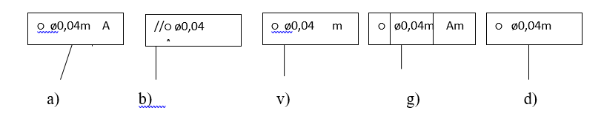
Joylashish og’ishlarining chizmada belgilanishi
Bog’liqli joizliklar ko’rsatilganda ularning qiymatidan keyin (m) belgisi keltiriladi yoki bazaviy yuza belgisidan keyin, yoki belgisiz keltiriladi
Bog’liqli og’ishlar joizligining belgilanishi
a) va b) – Bu yerda joizlik ko’rsatilgan yuza o’lchamiga bog’liq .
v) - Bu yerda joizlik bazoviy yuza o’lchamiga bog’liq
g) va d) - Bu yerda joizlik ko’rsatilgan va tayanch yuza o’lchamiga bog’ liq

Slide 16
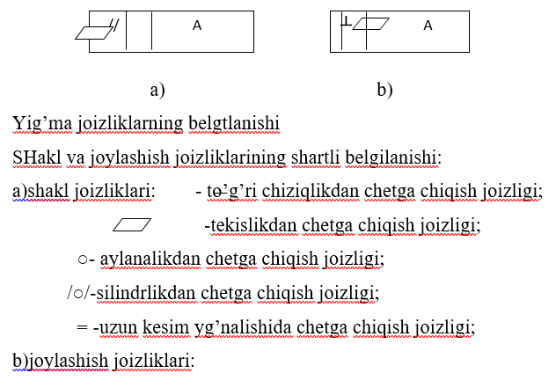
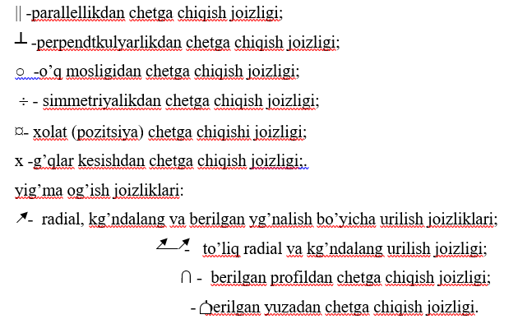

Slide 17
Yuza g’adir-budurligini me’yorlash va belgilash tizimi
Standartlarga muvofiq yuza g’adir-budirligi deb, nisbatan kichik qadamli notekisliklarga aytiladi: Sw/wt<40 (Sw-qadam; wt-balandlik;). Bu nisbat 40 oralig’ida bo’lganida to’lshqinsimonlik bo’lganida
shakl chetga chiqishi xosil bo’ladi.
Yuza g’adir-budirligining parametrlarining qiymatlari profilining tayanch chizig’i bo’yicha aniqlanadi. Tayanch chiziq, profilga nisbatan belgilangan shart asosida o’tqazilib, ma'lum geometrik shaklga ega bo’ladi.
Tayanch uzunlik (yuza)- tayanch chizig’ining bir qismi bo’lib, yuza g’adir-budirligini xarakterlovchi notekisliklarni ajratib olish uchun xizmat qiladi.
Tayanch uzunligining standartlashtirilgan qiymatlari quyidagi qatordan tanlab olinadi: 0,01; 0,03; 0,08; 0,25; 0,80; 2,5; 8; 25 mm.
Yuza g’adir-budirligi parametrlarining sonli qiymatlari yagona tayanchga nisbatan aniqlanadi. Bu tayanch- profilning o’rta chizig’i(m–m) deb ataladi. U chiziq shunday g’tqaziladiki, tayanch uzunligida profilning bu chiziqqa nisbatan o’rta geometrik og’ishi minimal bo’ladi. G’adir-budirlik parametrlarini o’rta chiziqqa nisbatan aniqlash tizimini o’rta chiziq(m–m) tizimi deb ataladi.

Slide 18
G’adir-budirlik bo’yicha bizda qabul qilingan standartlar xalqaro ISO standartlash komitetining R468 raqamli taklifiga mos keladi.
Yuza g’adir-budirligini quyidagi parametrlar yordamida baxolash mumkin: Ra– profil notekisliklari o’rta arifmetik chetga chiqishi; R7-profil notekisliklarining g’n nuqta bo’yicha o’rtacha balandligi; Rmax – profilning eng katta notekisligi; Sm- notekislikning o’rtacha qadami; S- joydagi balandliklarning o’rtacha qadami; tp- r- kesim satxidagi(31-rasm) profilning nisbiy tayanch uzunligi. Bu parametrlardan Ra afzal xisoblanib, chizmada shartli belgisiz keltiriladi.
Rmax,, Ra,, Rzlar yuza notekisliklarining balandligini xaraktelovchi parametrlar bo’lib xisoblanadi.
Profil notekisliklarining o’rta arifmetik chetga chiqishi bu- tayanch uzunligidagi profil chetga chiqishlarining absolyut qiymatlari bo’yicha o’rtacha miqdoridir:

Slide 19
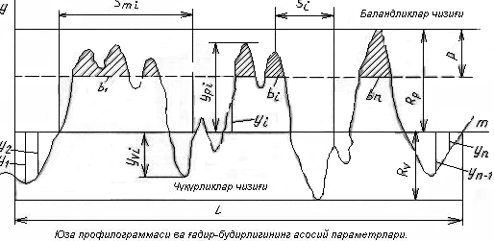

Slide 20
Yuza g’adir-budirligining pofilogrammasi va asosiy parametrlari.
agar bu ko’rsatkich imperik usulda baxolansa,
bu yerda: tayanch uzunligi; n–tayanch uzunligi oralig’ida tanlab olingan o’lchash nuqtalari soni;
Υ-profil chetga chiqishi, xususan Yi-profilning i-nuqtada chetga chiqishi.
O’n nuqta bo’yicha yuza notekisligi balandligi Rz – tayanch uzunligida joylashgan 5 ta eng katta balandligi va 5 ta eng katta chuqurliklar qiymatining yig’indisi o’rtacha qiymati. Ya’ni:

Slide 21
Profil notekisligining eng katta qiymati Rmax – balandlik va chuqurlik chiziqlari orasidagi masofaning tayanch uzunligida aniqlangan miqdoridir.
Tayanch chizig’i yg’nalishida aniqlanadigan profil notekisligini xarakterlovchi parametrlar Sm va S hisoblanadi.
Profil notekisligining o’rtacha qadami Sm:
be yerda n–tayanch uzunligida notekisliklar qadami soni;
Smi- o’rta chiziq bo’yicha i-tartibli notekislik qadami.
Joydagi balandliklar qadamining o’rtacha qiymati tayanch uzunligida

Slide 22
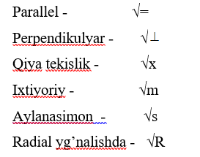
Yuza g’adir-budirligining belgilanish tartibi.
Nisbiy tayanch uzunligi standartlashtirilgan bo’lib, unga quyidagi miqdorlar belgilanishi mumkin: tp-10;15;20;25;30;40; 50; 60; 70; 80; 90% .
Javobgarligi yuqori bo’lgan ishqalanuvchi detal yuzalarining g’adir- budirligi Ra(yoki Rz), Rmax va tp va notekisliklar yg’nalishi orqali baxolanadi. Davriy kuchlanish taьsirida bo’luvchi muxim detallar uchun yuza g’adir-budirligi - Rmax, Sm va S-orqali baxolanadi.
Yuqorida sanab chiqilgan Ra, Rz, Rmax , Sm, S, tp larning meyorlashtirilgan qiymatlari maxsus standartlarda keltirilgan. Yuza g’adir-budirligini chizmada belgilash maxsus qabul qilingan tartibda standart asosida amalga oshiriladi.
Yuza notekisliklarining xarakatga nisbatan yg’nalishi va uni chizmada ko’rsatish uchun ham maxsus belgilar qabul qilingan:

Slide 23
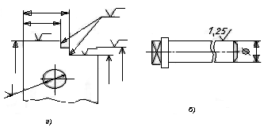
Belgilashda Ra,ning miqdori yuqorida takidlanganidek uning shartli belgisisiz ko’rsatiladi. Boshqa ko’rsatkichlar esa shartli belgi va undan keyin parametrning eng katta ruxast qilingan g’adir-budirligiga mos keluvchi qiymati yoki nominal qiymati va ruxsat qilingan chetga chiqishlari yoki o’zgarishi mumkin bo’lgan diapozoni orqali ko’rsatilishi mumkin.

Slide 24
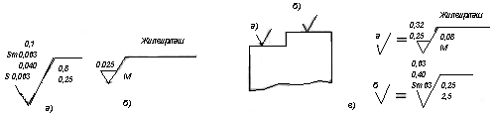
Detal yuzalari g’adir-budirligining chizmada belgilanishi.
Masalan: -0,5; Rmax , 6,2; Sm,0,63; S 0,32; t5070-bu yerda parametrlarning eng katta ruxsat qilingan g’adir-budirligiga mos keluvchi qiymatlari keltirilgan.
t5070 – bu shartli belgi 50%li kesim satxida, nisbiy tayanch uzunligi tayanch uzunligining 70% va undan xam katta miqdorini tashkil qilishi mumkin ekanligini ko’rsatadi

Slide 25
Фойдаланилган адабиётлар
1. "Ўзароалмашинувчанлик, стандартлаштириш ва ўлчов усуллари", Р.Р. Равшанов - Ўқитувчи, Ташкент, 2016.
2. "Метрология, Ўзароалмашинувчанлик ва стандартлаштириш", Файзиев Р.Р., Дарслик. "Меҳнат", Ташкент - 2014.
3. "Технологик параметрларни ўлчаш усуллари ва воситалари", Муҳамедов Б.Э., - Ўқитувчи, Ташкент, 2017.

